Slide 1
F-RG 02 Rev. 2.0
Reunión de Revisión Gerencial NOVIEMBRE 2023
RRHH
10-12-2023
Con información del mes de NOVIEMBRE 2023
Planta Ciudad Guzmán

Slide 2
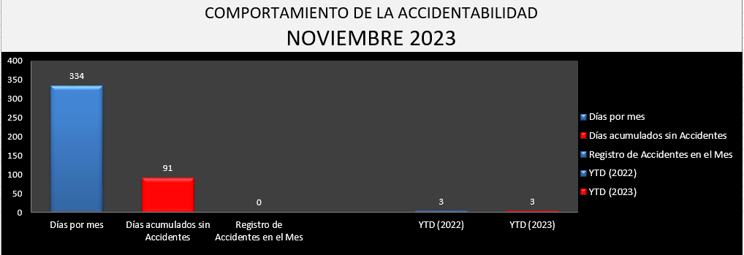
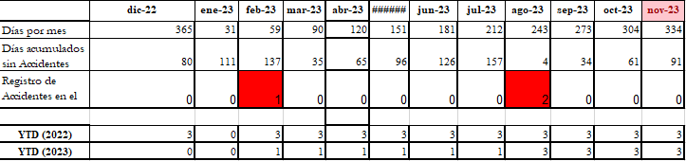
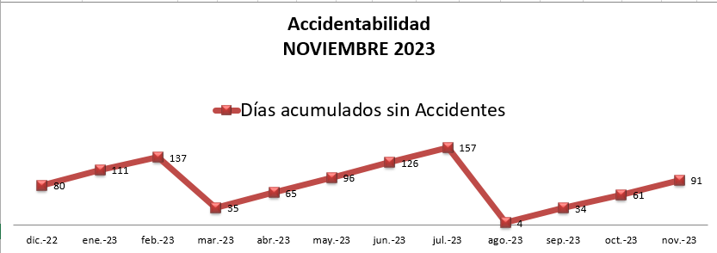
Accidentabilidad
EN NOVIEMBRE NO PRESENTARON ACCIDENTES
Métrico
< 0 Accidentes
SI SE CUMPLIO EL METRICO
LIC. PERLA MEDINA

Slide 3
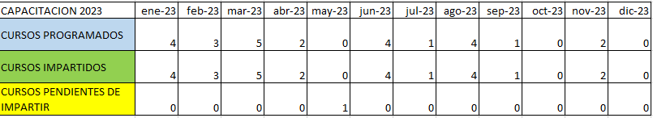
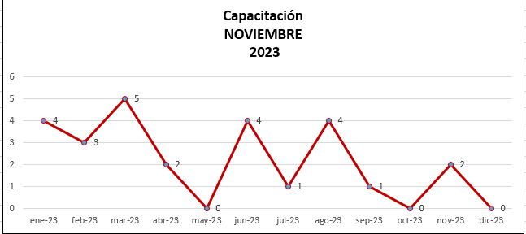
Gráfica del cumplimiento de Capacitación 2023
En noviembre se llevaron a cabo los siguientes cursos:
Manual de Calidad SKF para Proveedores y Manual de Sustentabilidad
Metodología de análisis y solución de problemas
METRICO “100% del cumplimiento del plan de formación/Capacitación”
SI SE CUMPLIO EL METRICO
LIC. PERLA MEDINA

Slide 4
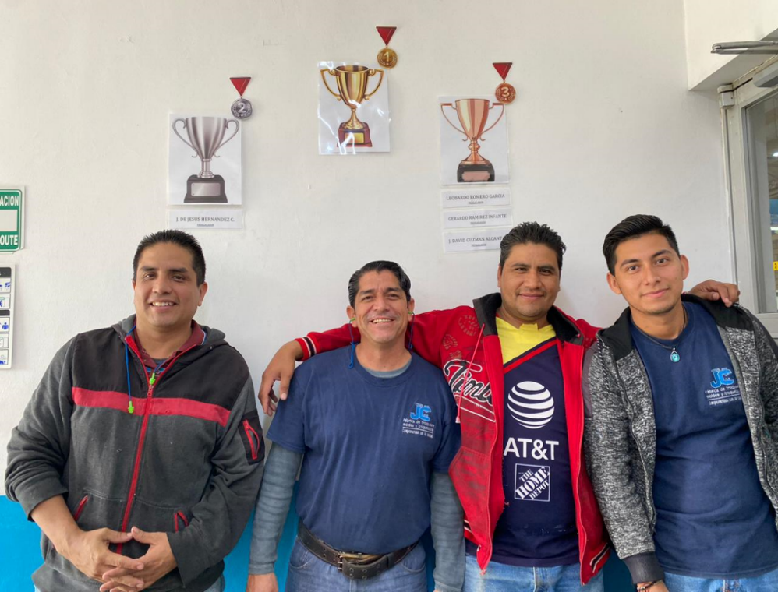
TROQUELADO PRIMER QUINCENA

Slide 5
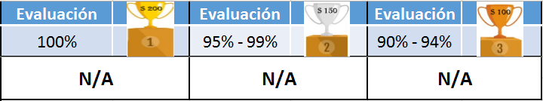
INSPECCIÓN PRIMER QUINCENA

Slide 6
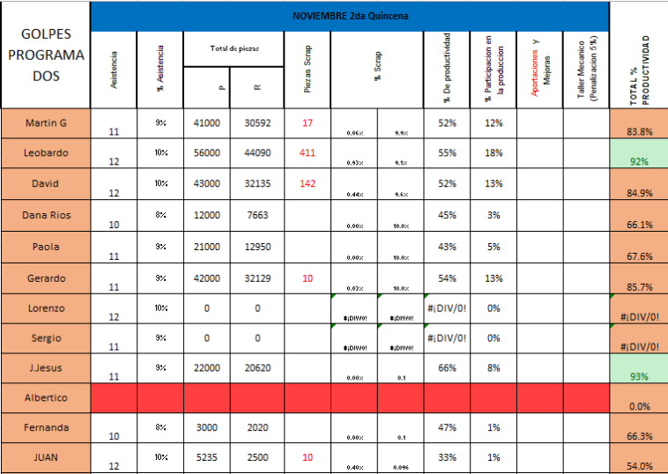
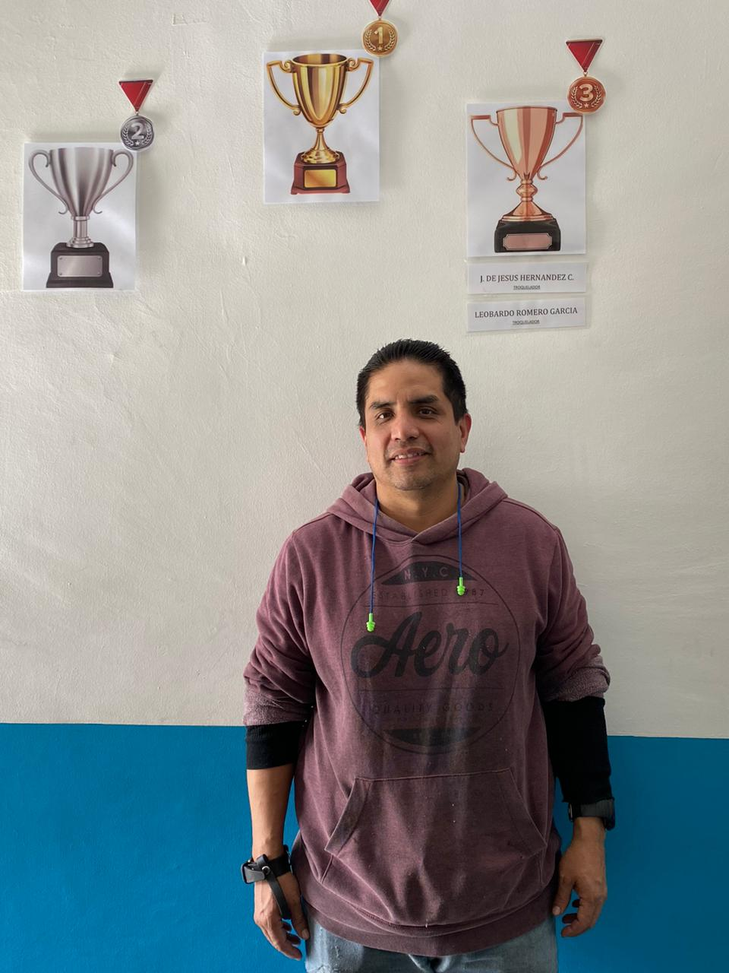
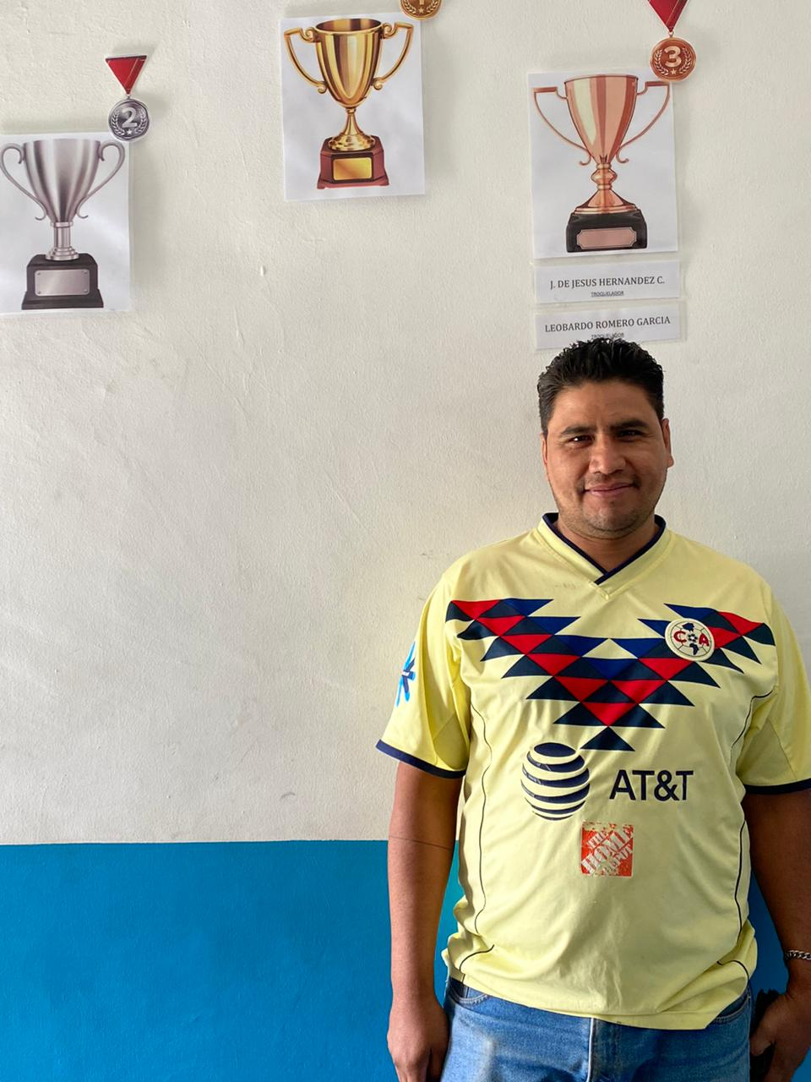
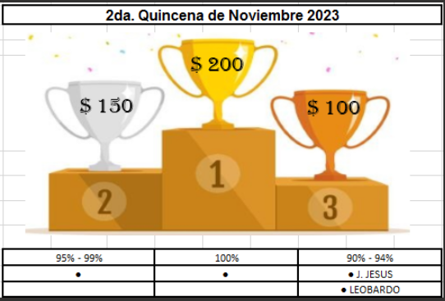
TROQUELADO SEGUNDA QUINCENA

Slide 7
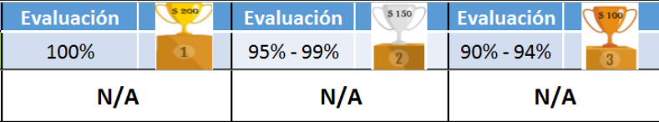
INSPECCIÓN SEGUNDA QUINCENA

Slide 8
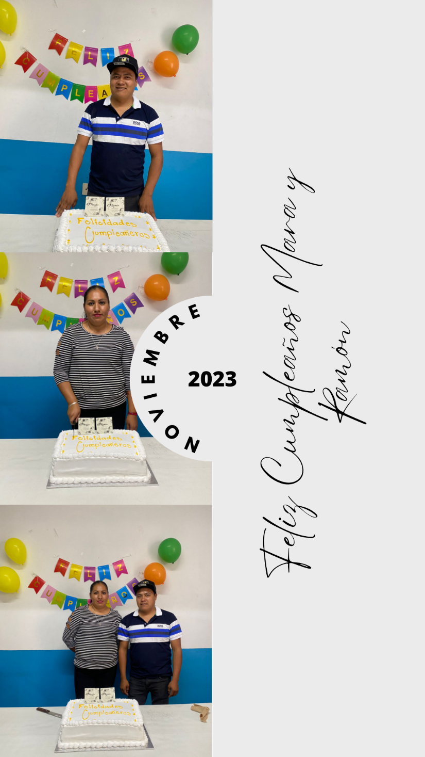
CELEBRACIÓN DE CUMPLEAÑOS

Slide 9

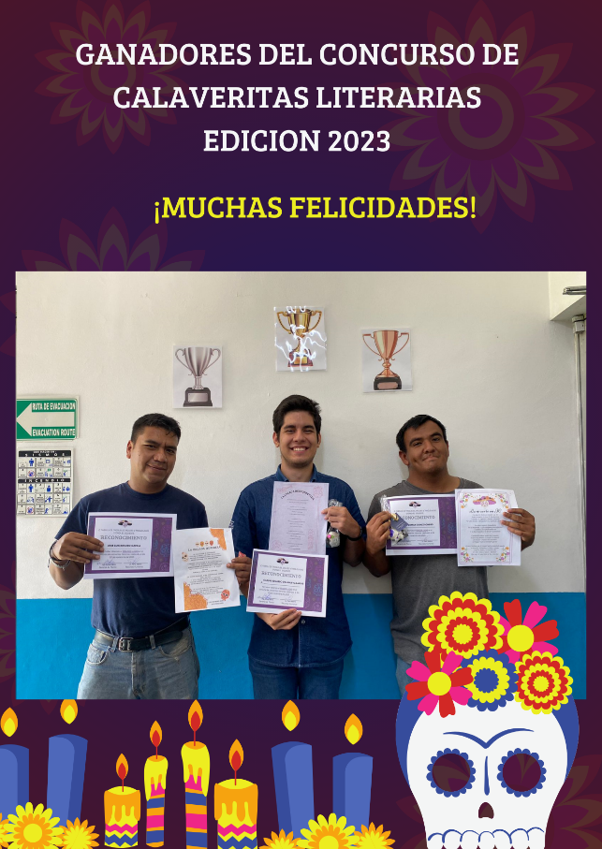
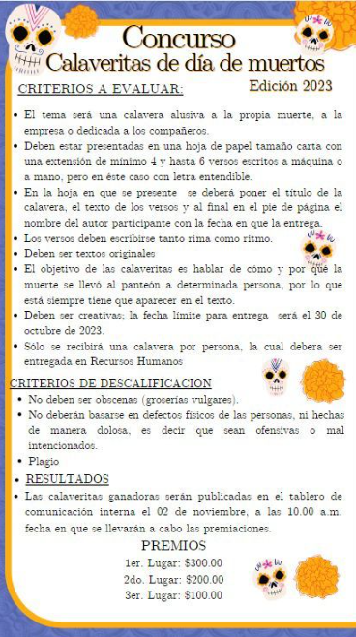
Comunicación Interna

